Slide 1


Формирование личности школьника
Формирование личности школьника, комплексный подход к воспитанию»
Педагог-психолог
МБОУ СОШ № 7
Сергеева Маргарита Валентиновна
Педагог-психолог МБОУ СОШ № 7 Сергеева М.В.

Slide 2
Комплексный подход к формированию личности школьника предполагает организацию всей деятельности ученика, при которой с учётом возможностей школы, семьи, возрастных особенностей и различий учащихся развиваются все стороны личности.

Slide 3
Тренинг «Мост понимания»
— это интерактивная форма работы для родителей и детей (часто подростков 12-16 лет), направленная на преодоление конфликтов, улучшение эмоциональной связи и развитие навыков общения.
Занятия включают совместные упражнения, ролевые игры и полемику, помогая участникам услышать друг друга, снизить стресс и выстроить доверительные отношения.

Slide 4
Основные цели и элементы тренинга:
•Создание моста взаимопонимания: через осознание своей потребности и вклада в удовлетворение потребности другого человека
•Активное слушание: Развитие способности понимать потребности ребенка и родителя, а не только реагировать на их поведение.
•Преодоление конфликтов: Работа с негативными эмоциями, обучение конструктивному поведению во время ссор.
•Укрепление доверия: Создание безопасной атмосферы для открытого диалога.
Тренинг включает элементы совместной деятельности, направленные на совместное проживание ситуаций, обмен ролями и поиск компромиссов.

Slide 5
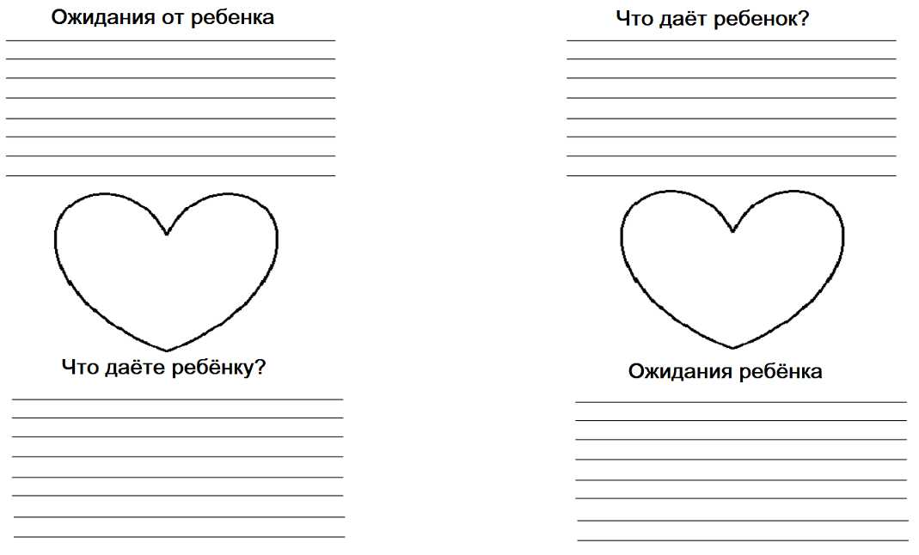
1 день тренинга
Осознание потребностей своих и ребёнка
и возможности удовлетворения их

Slide 6
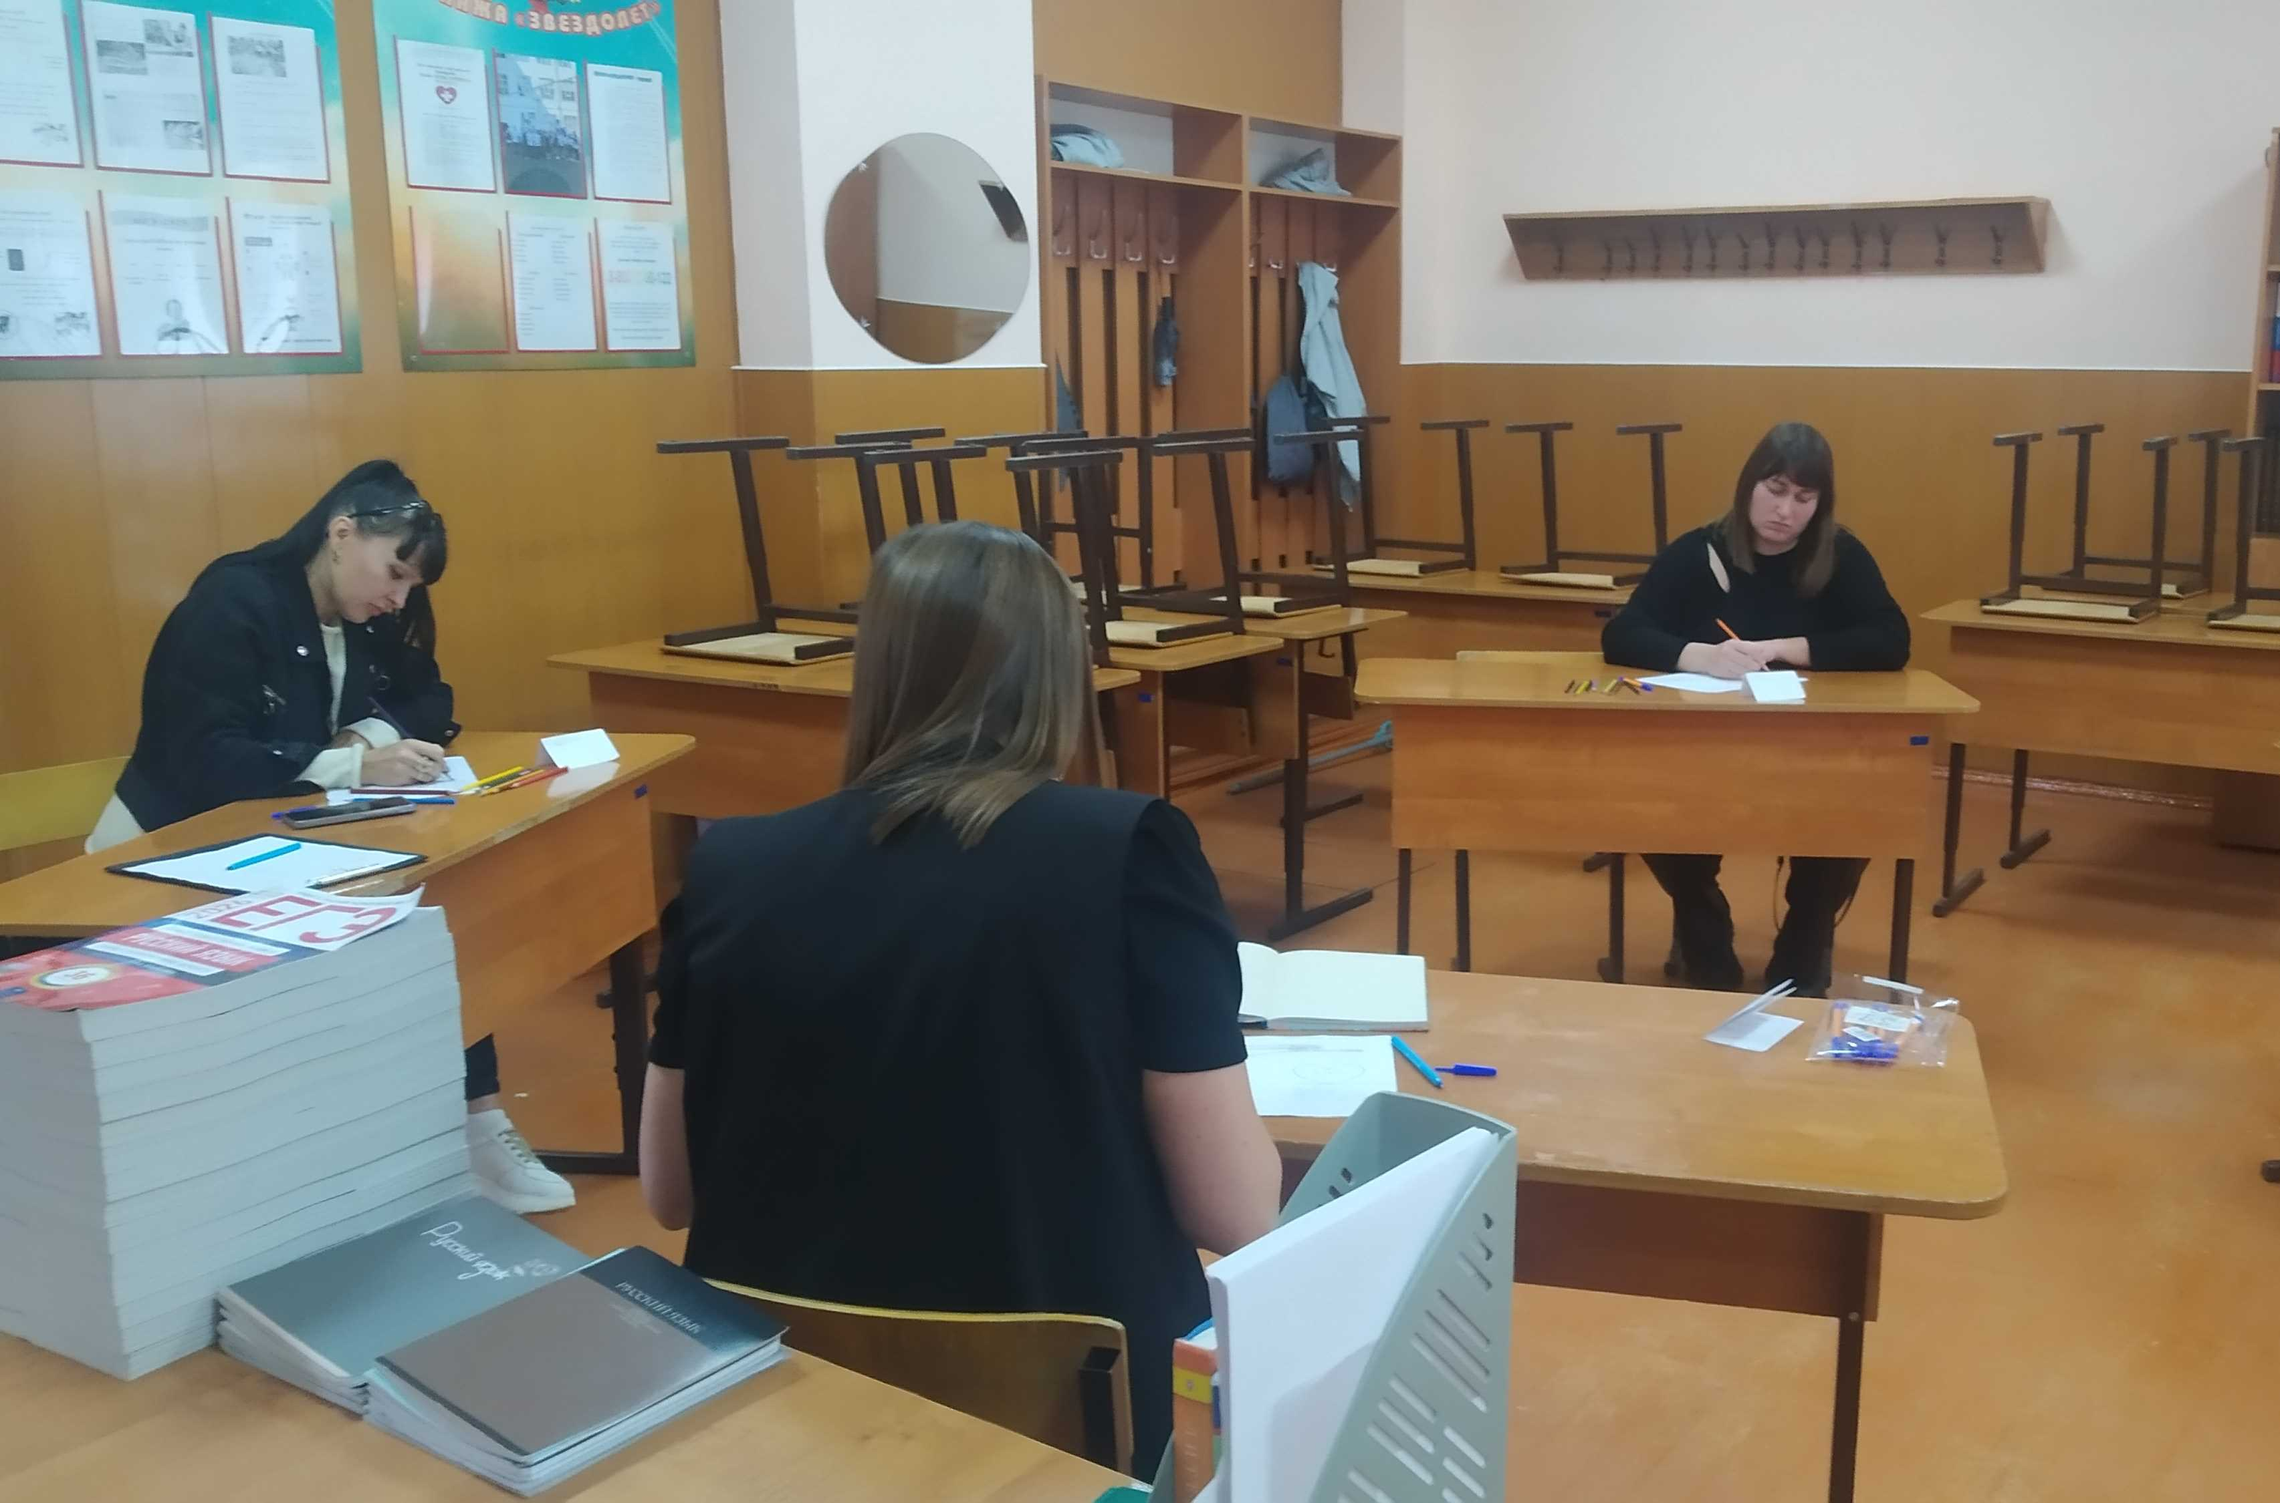

Slide 7
2 день тренинга
Упражнение «Слепой и Поводырь
Цель: развитие взаимного доверия, ответственности и эмпатии в диаде «родитель-ребёнок», улучшение вербальной коммуникации, умения слУшать и слЫшать, проживание опыта зависимости и опеки в безопасных условиях и помогает ощутить степень ответственности за другого человека, осознания своих ролей в повседневной жизни.

Slide 8
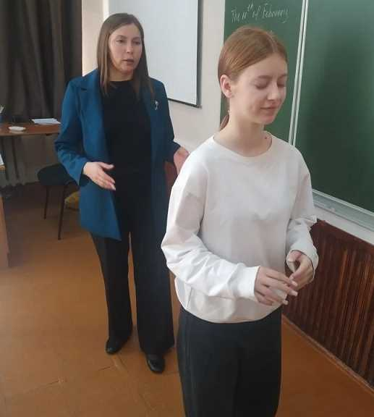
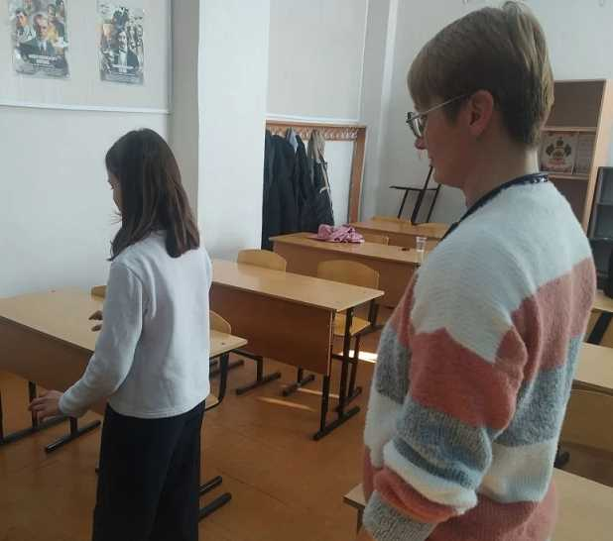
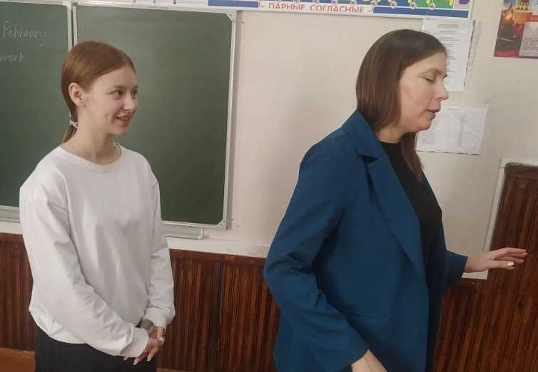
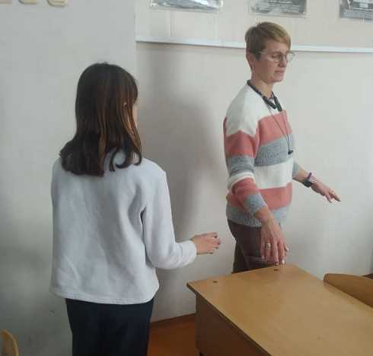

Slide 9
Вопросы для «ведомых».
1. Каково это быть «ведомым»? Что вы почувствовали когда закрыли глаза?
2. В какой момент вы доверяли своему «поводырю» больше? А в какой меньше? Почему?
3. Что вам помогало идти вперёд? Какие слова, интонации поводыря для вас были самыми поддерживающими?
Вопросы для «поводырей»
1. Каково было для вас нести ответственность за другого человека? Что вы чувствовали?
2. Что было самым сложным?
3. Как вы понимали, что партнёр вам доверяет?
Вопросы для всех
1. Как эти роли соотносятся с вашей обычной жизнью? Когда вы «ведомый», а когда «поводырь»?
2. Что это упражнение вам помогло понять о себе и о партнёре?

Slide 10
3 день тренинга
«Я - высказывание»
Предлагается список ситуаций из жизни и в парах отрабатываются переход с «Ты-высказывание» на «Я-высказывание».

Slide 11
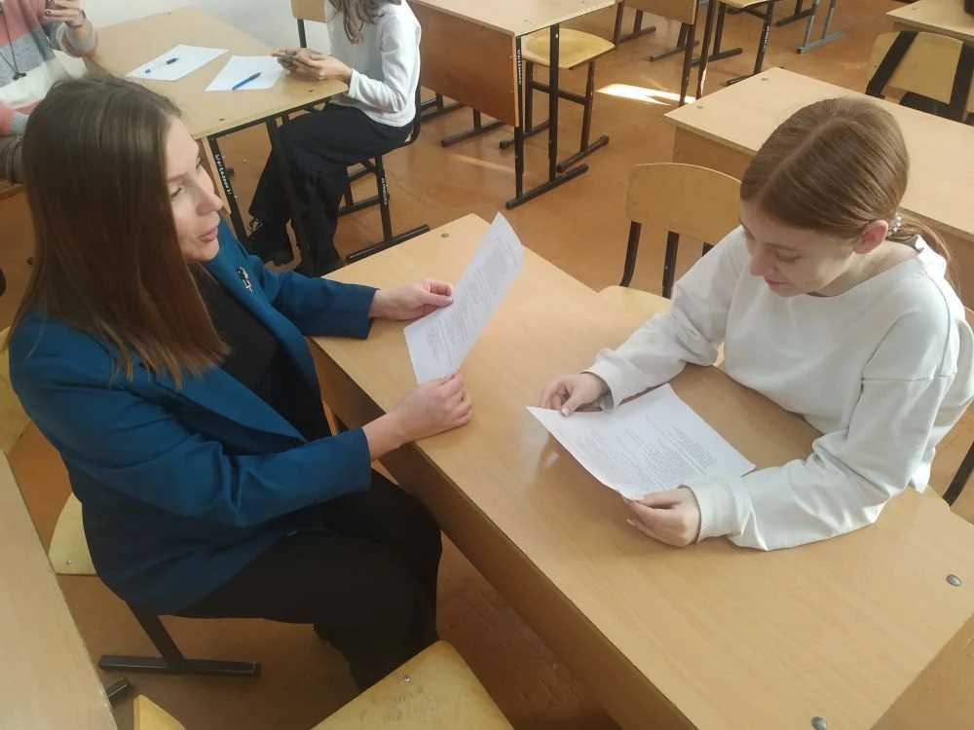
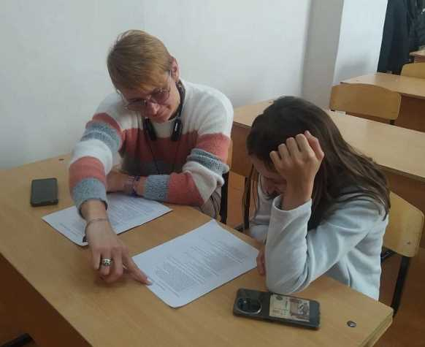

Slide 12
4 день тренинга
Упражнение «Капсула времени»
Родитель и ребёнок пишут друг другу
письмо-послание.
Родитель: обещание, редкие слова, слова-поддержки
Ребёнок: что боязно сказать вслух, слова благодарности или слова-любви.

Slide 13
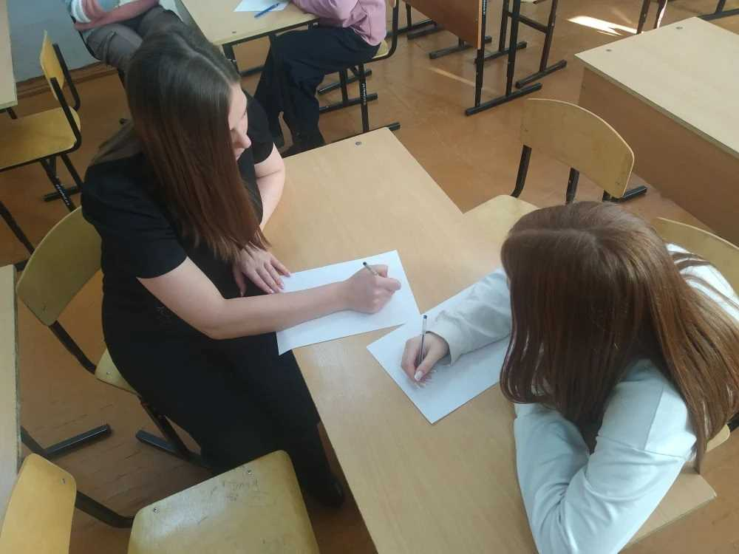
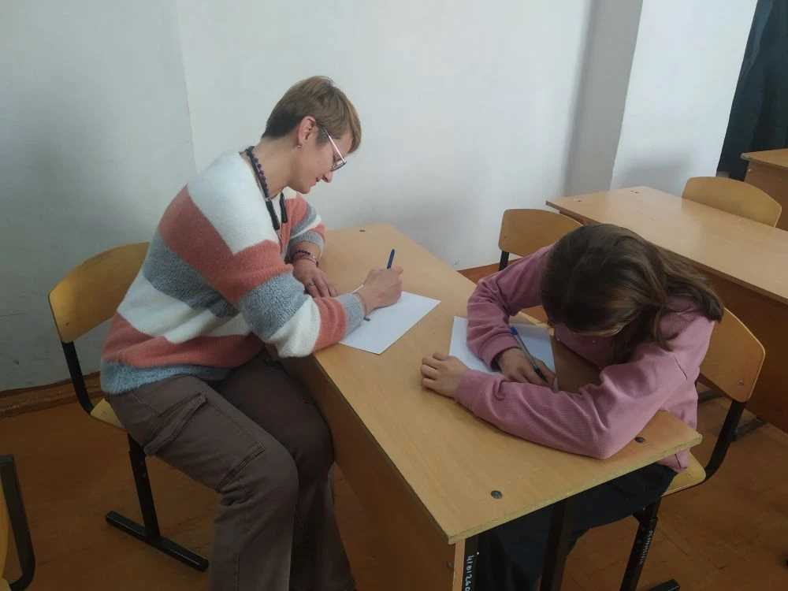

Slide 14
Заключительный шерринг
В конце тренинга от всех участников берётся обратная связь.
- Что вам дал этот тренинг?
- Что новое вы узнали о себе?
- Что новое вы узнали о партнёре?
- Что вы хотите поменять в ваших отношениях?
- Что вы готовы начать делать, чтобы изменить отношения в желаемую форму?
и т.д.

Slide 15
Благодарю за внимание

